Slide 1

Lab1.Linear Regression线性回归

Slide 2
实验目标
利用线性回归模型解决食品店收益预测问题：
一、读取数据及可视化
Numpy.loadtxt, Matpotlib
二、实现并训练模型
输入数据处理、损失函数、梯度下降、解析求导法
三、结果预测及可视化

Slide 3
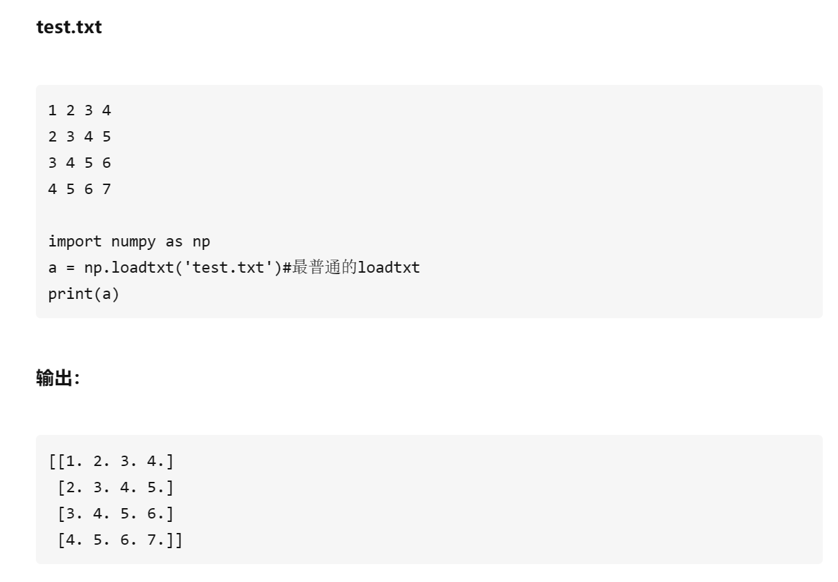
读取数据及可视化——Numpy.loadtxt
读取txt文件我们通常使用 numpy 中的 loadtxt（）函数
numpy.loadtxt(fname, dtype=, comments='#', delimiter=None, converters=None, skiprows=0, usecols=None, unpack=False, ndmin=0）

Slide 4
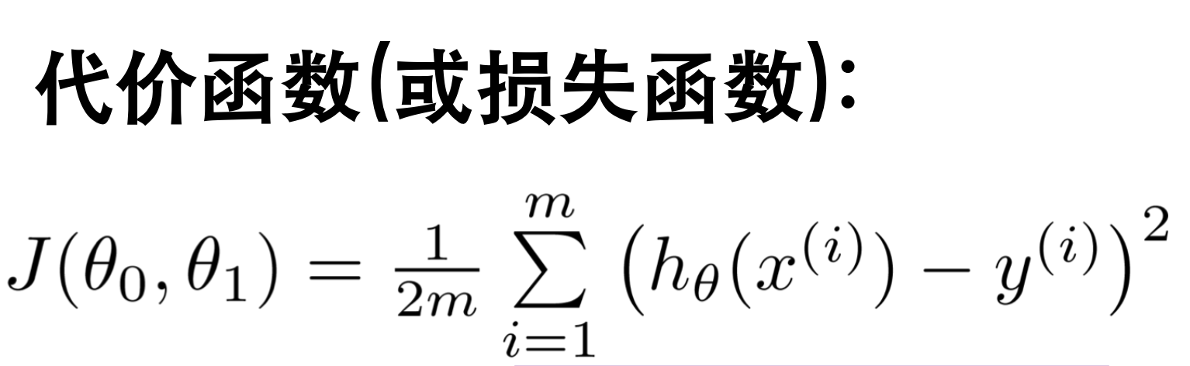
实现并训练模型——损失函数
注意：
矩阵乘法可以使用np.dot()
矩阵转置可以使用np.ndarray.T eg: x.T
避免编写一个完整的长公式，分步计算便于调试

Slide 5
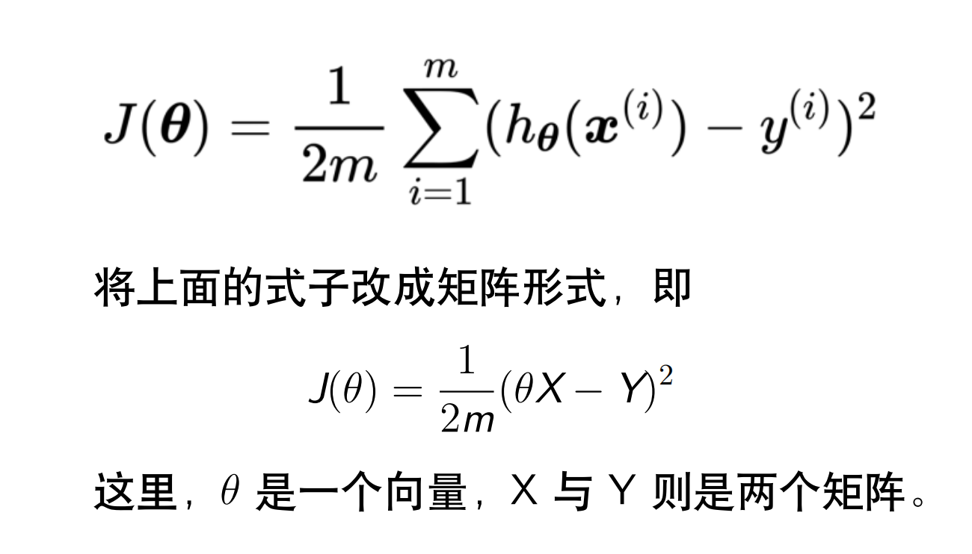
实现并训练模型——损失函数

Slide 6
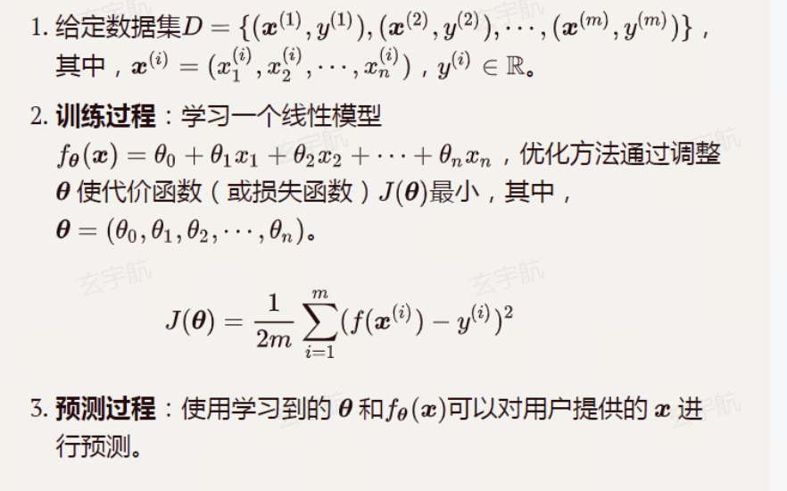
实现并训练模型——损失函数

Slide 7
实现并训练模型——损失函数

Slide 8
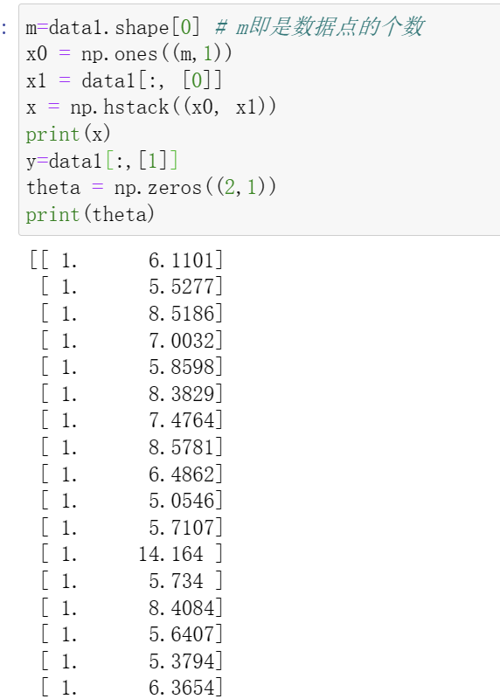

实现并训练模型——损失函数

Slide 9
实现并训练模型——损失函数

Slide 10
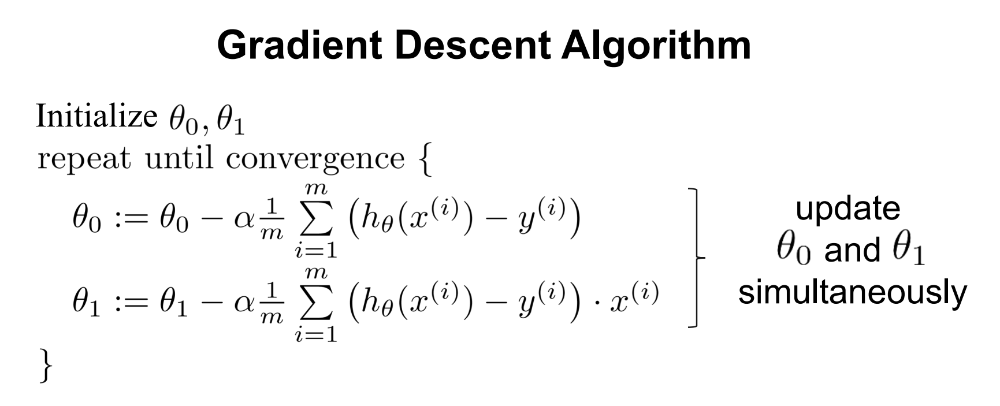
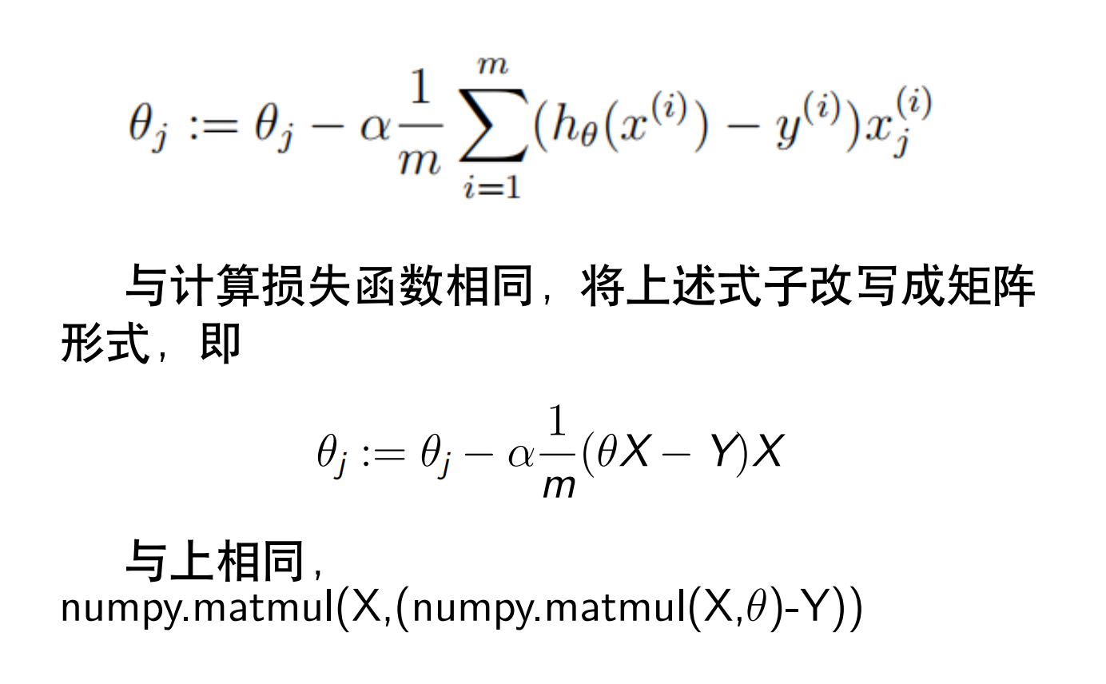
实现并训练模型——梯度下降

Slide 11
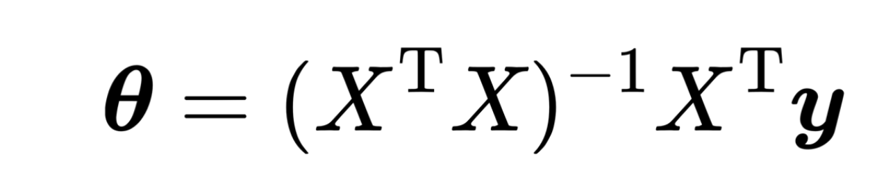
实现并训练模型——解析求导法
避免编写一个完整的长公式，分步计算便于调试

Slide 12
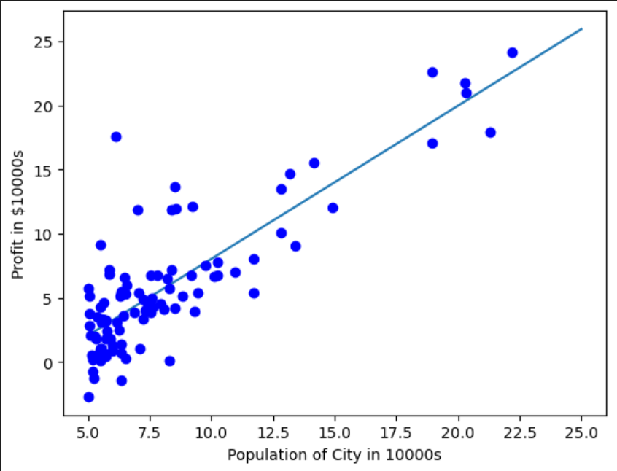
结果预测及可视化

Slide 13
谢谢观看

